Slide 1
2023-2025 оқу жылындағы аудандық, қалалық, республикалық, халықаралық пәндік олимпиадалар, жобалар, олимпиадалар МОНИТОРИНГІСІ
Астана 2024

Slide 2
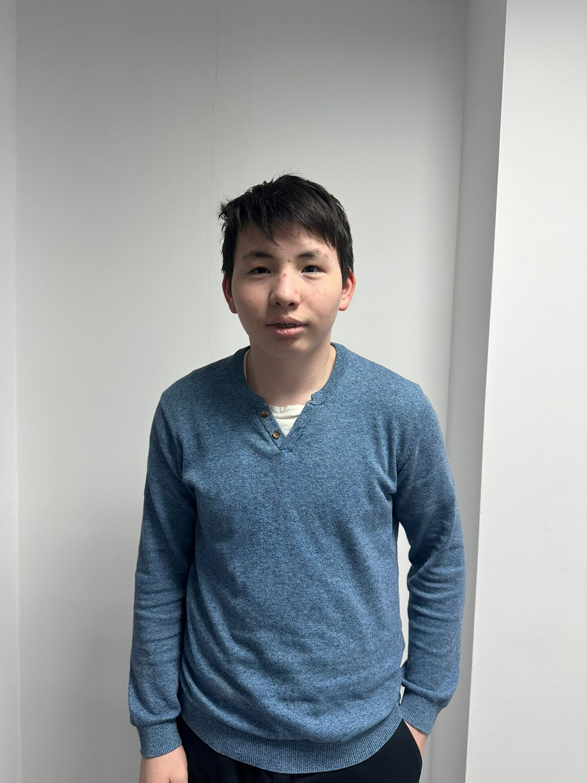
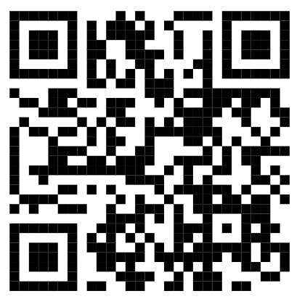
Аманжол Азиз, 10 «Ә»
https://idm.in/2mNzjsY
Қалалық кезең. Астана. 04.12.2024
"Алтын түлек"математика пәнінен республикалық олимпиада

Slide 3
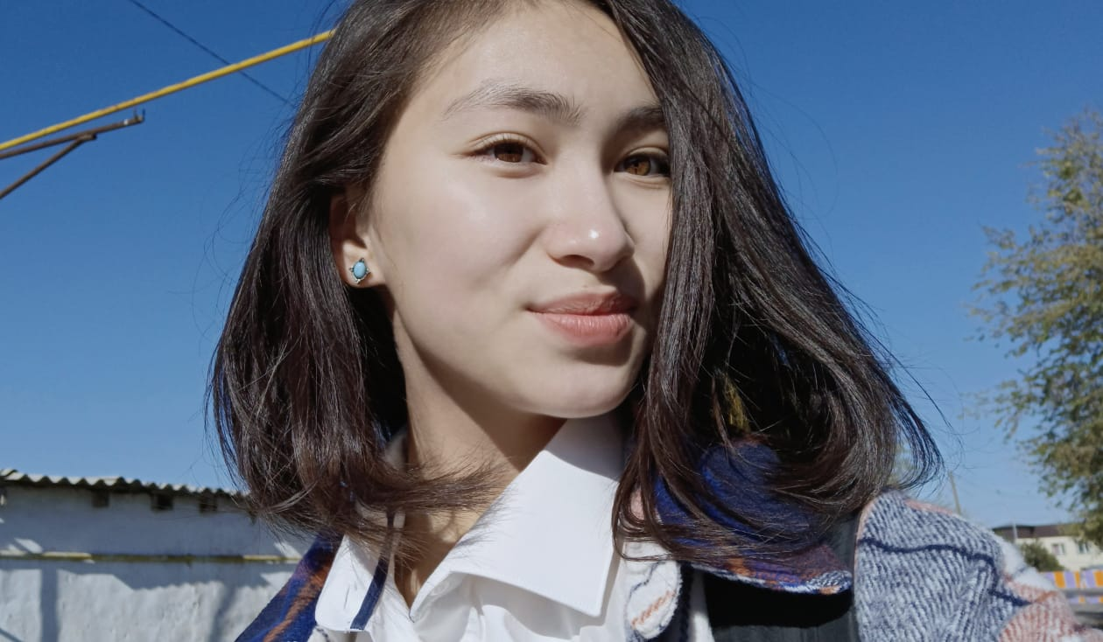
Арстан Жайна , 10 «A»
https://idm.in/2mNzjsY
Аудандық кезең. Астана. 04.12.2024
9-11 сыныптар арасындағы пәндік олимпиада аудандық кезең (биология)

Slide 4
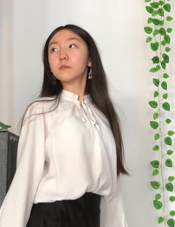
Жанаева Мадина, 9 «Ә»
https://idm.in/2mNzjsY
9-11 сыныптар арасындағы пәндік олимпиада аудандық кезең (ағылшын тілі)
Аудандық кезең, Астана. 05.12.2024

Slide 5
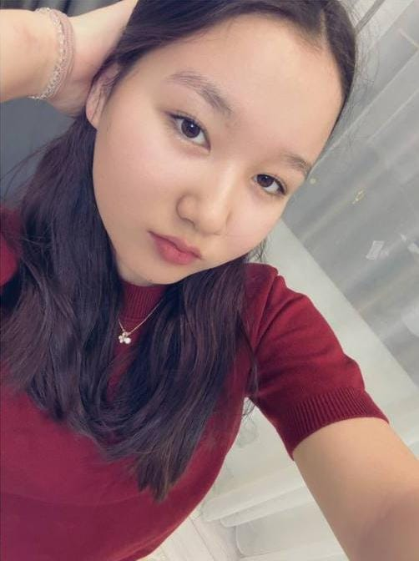
Жапар Гүлғазира , 9 «Ә»
https://idm.in/2mNzjsY
9-11 сыныптар арасындағы пәндік олимпиада (қазақ тілі орыс әдебиеті)
Аудандық кезең. Астана. 05.12.2024

Slide 6
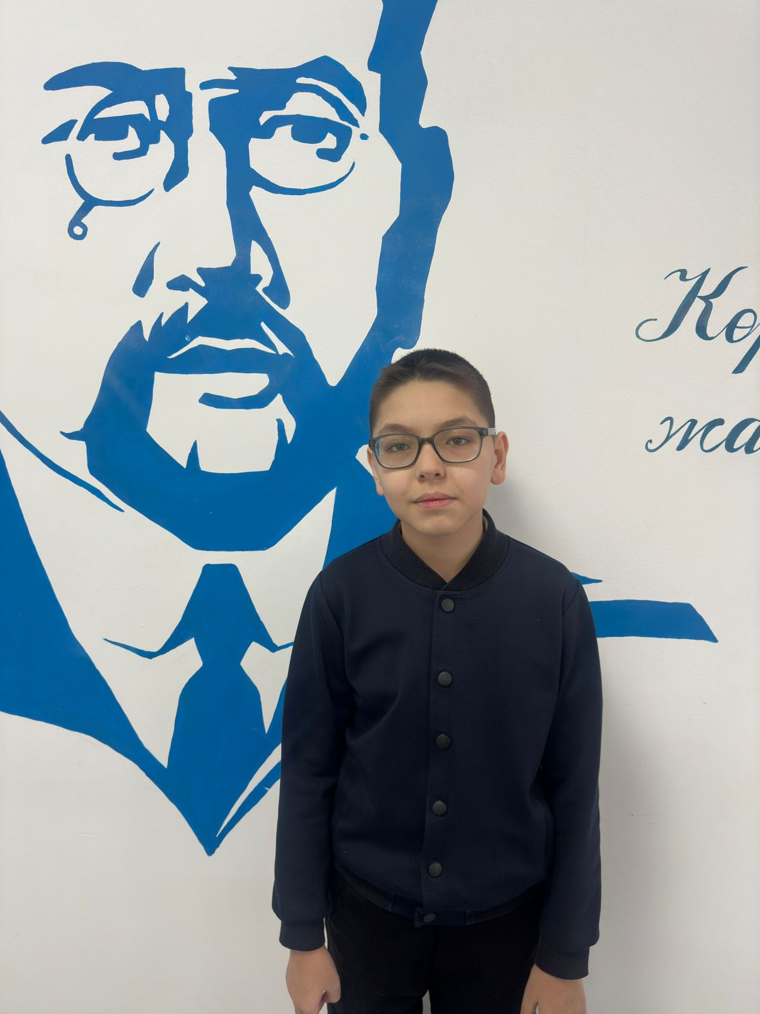
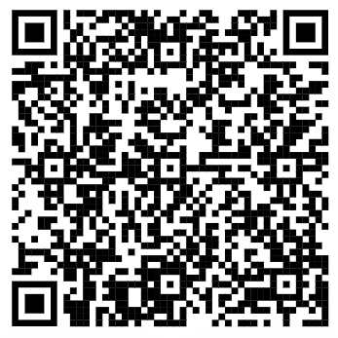
Тургун Мухамедали 8 «Ә»
https://idm.in/2mNzjsY
7-8 сыныптар арасындағы пәндік олимпиада (ағылшын тілі)
. Аудандық кезең. Астана. 10.12 2024

Slide 7
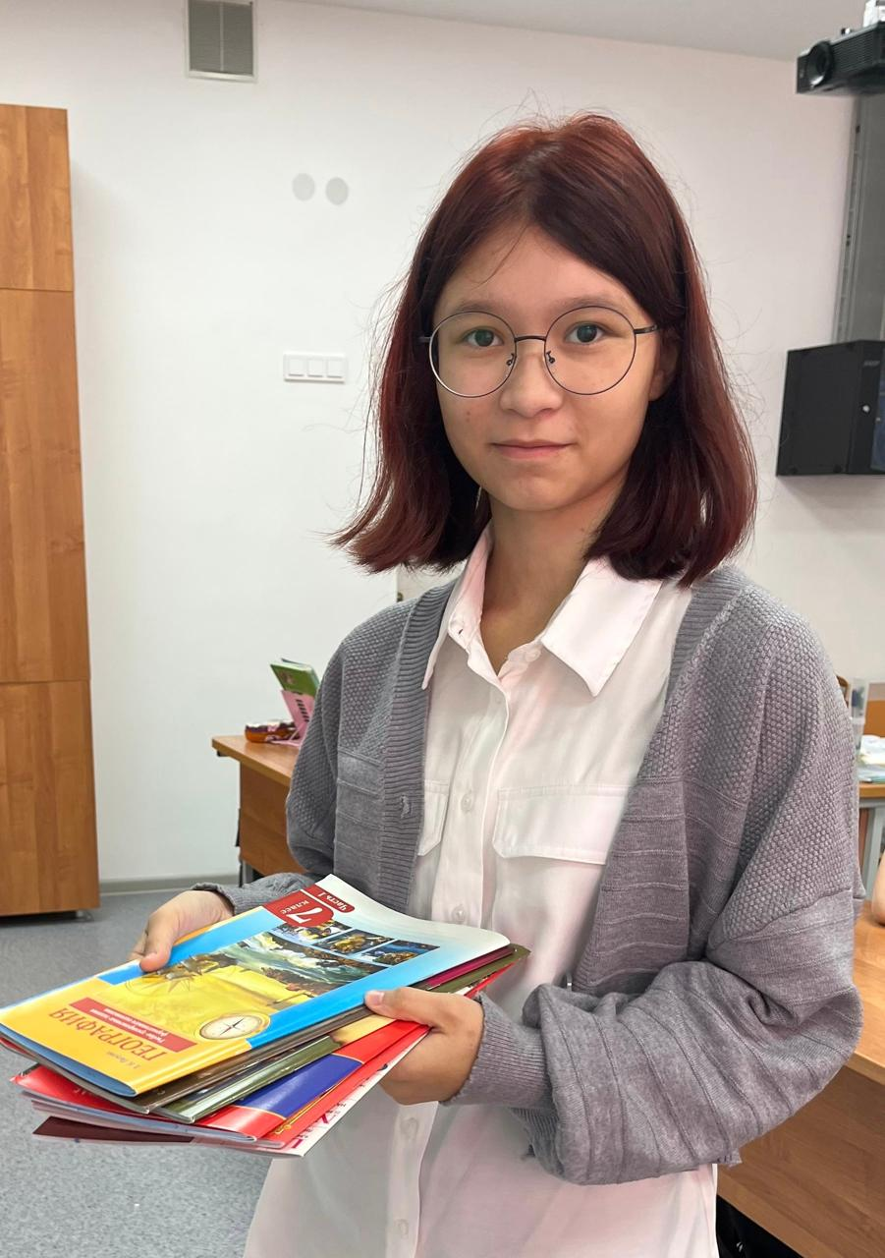
Кусаинова Айгерим 7 «Б»
https://idm.in/2mNzjsY
7-8 сыныптар арасындағы пәндік олимпиада (ағылшын тілі)
. Аудандық кезең. Астана. 09.12 2024

Slide 8
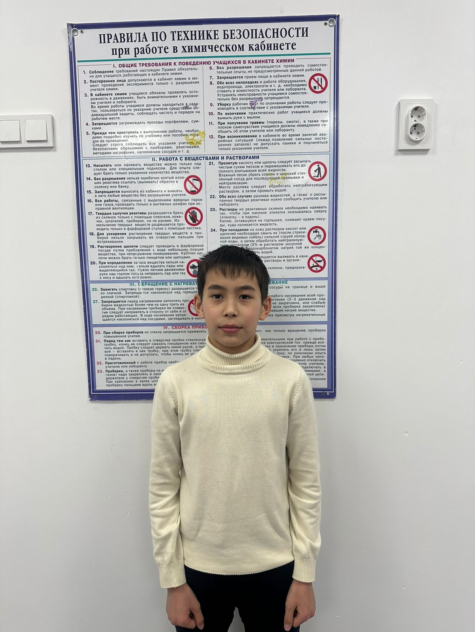
Таубай Ерали 7 «А»
https://idm.in/2mNzjsY
7-8 сыныптар арасындағы пәндік олимпиада (ағылшын тілі)
. Аудандық кезең. Астана. 10.12 2024

Slide 9
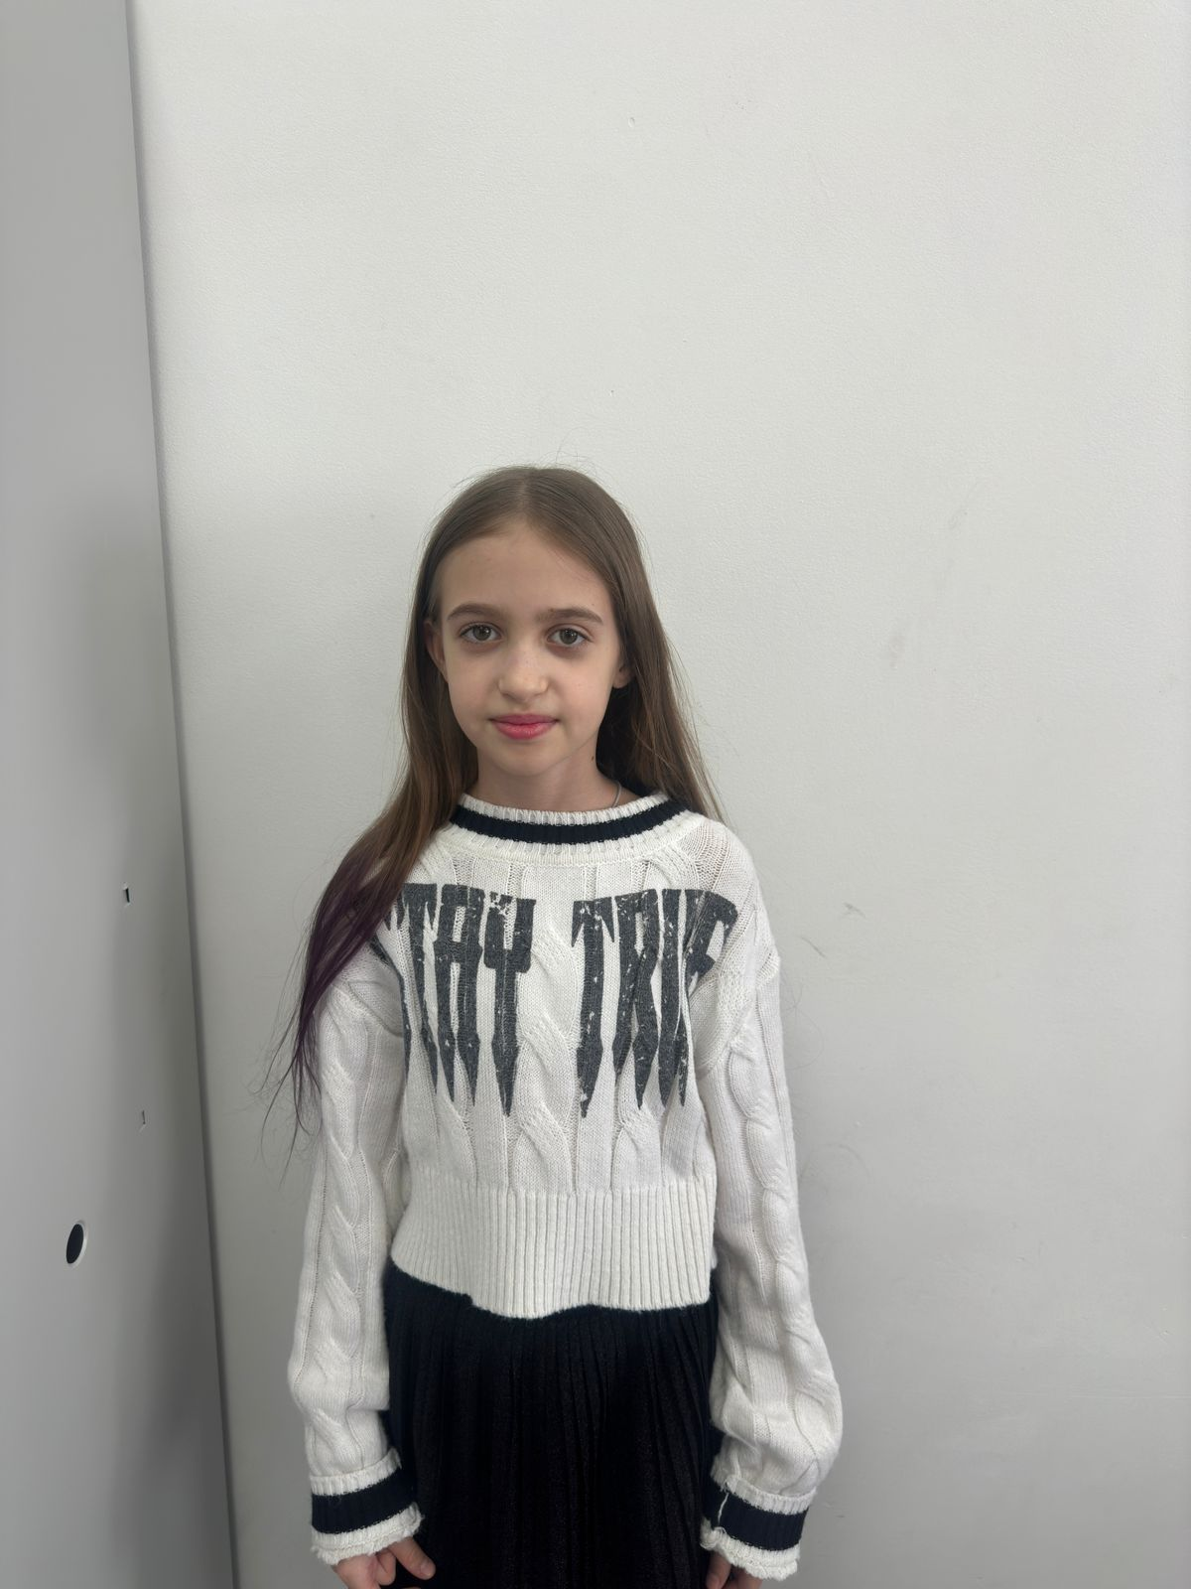
Илюшенко Ярослава, 5 «А»
https://idm.in/2mNzjsY
5-6 сыныптар арасындағы пәндік олимпиада аудандық кезең орыс тілі)
. Аудандық деңгей. Астана. 14 11 2024

Slide 10
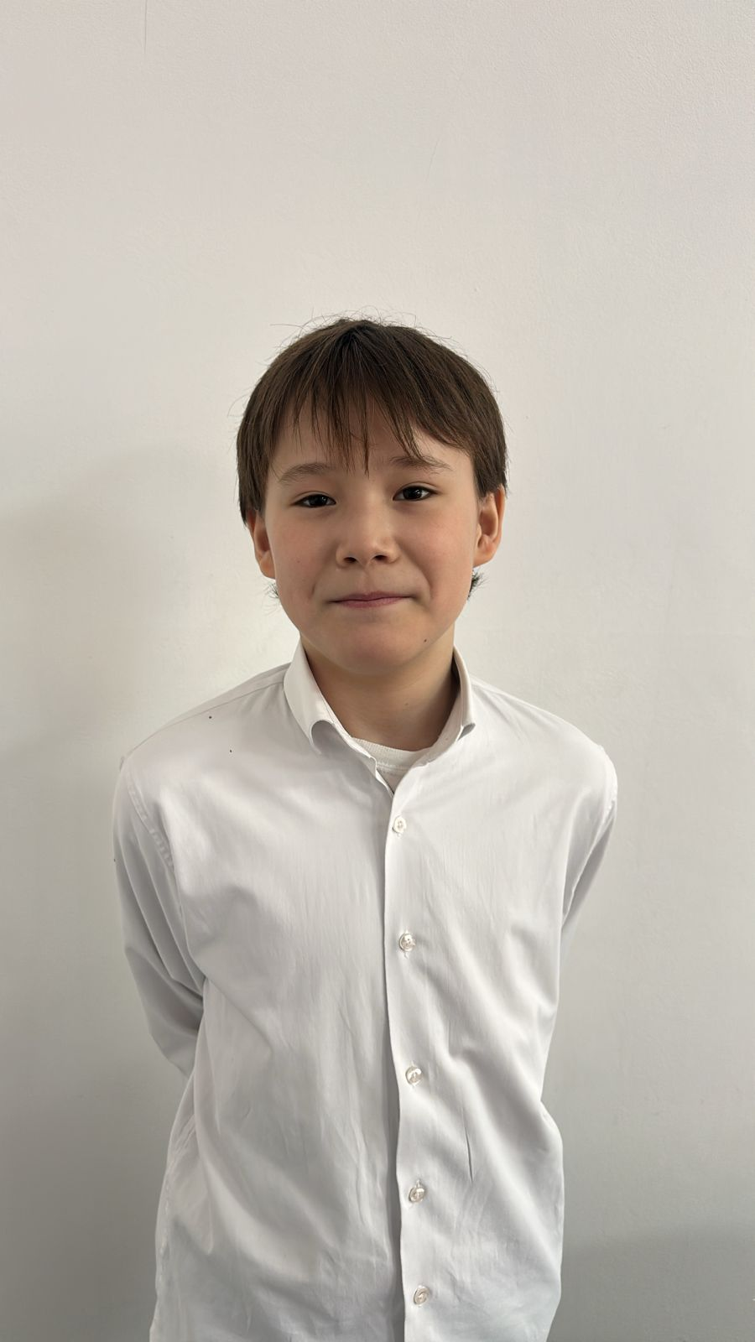
Нұрлан Арыслан , 5 «Б»
https://idm.in/2mNzjsY
"Алтын сақа» математика пәнінен республикалық олимпиада
Аудандық деңгей. Астана.

Slide 11
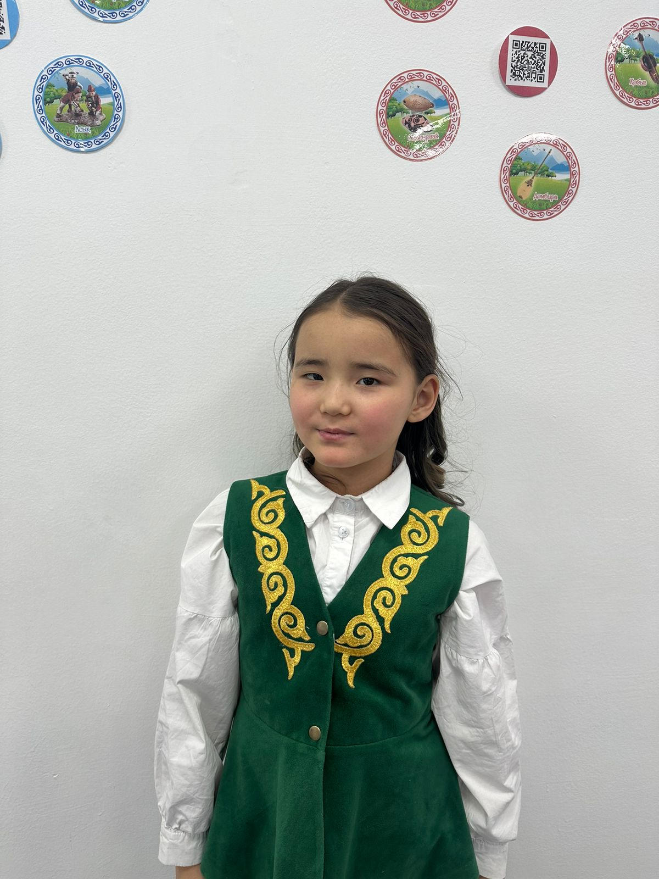
Бағдағұл Айлан, 4 "Ә" сынып
https://idm.in/2mNzjsY
"Зерде" Республикалық жобалар байқауы (2-7 сыныптар)
Қалалық деңгей. Астана. 14.12.2024
21.12.2024

Slide 12
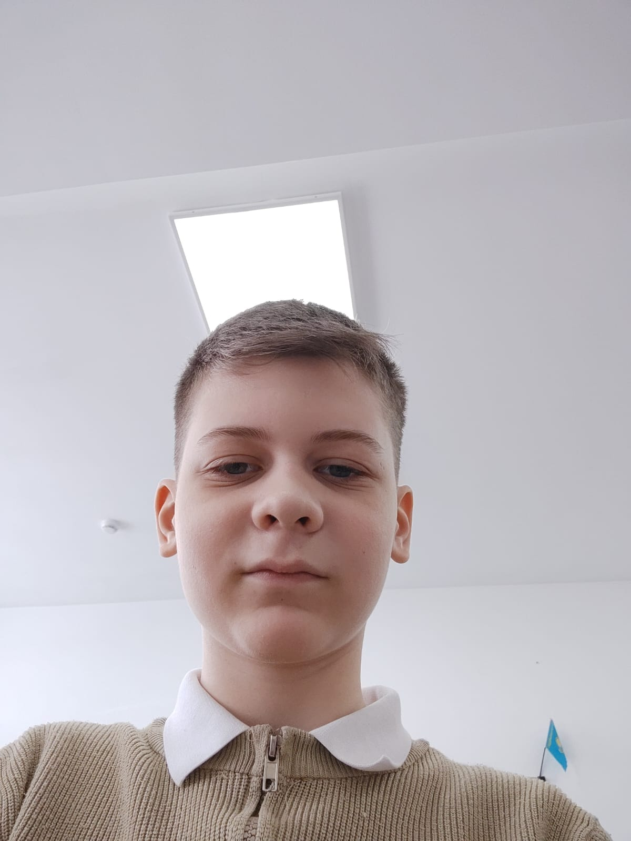
Лопатинский Ярослав, 7 «А" класс
https://idm.in/2mNzjsY
"Зерде" Республикалық жобалар байқауы (2-7 сыныптар)
Қалалық деңгей. Астана. 14.12.2024
21.12.2024

Slide 13
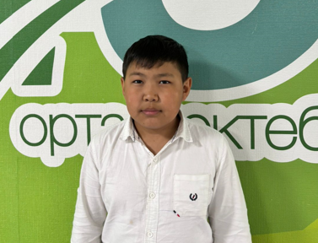
Сәденов Мирас, 6 «Ә»
?
https://idm.in/2mNzjsY
Қалалық "Қадыр Мырза Әлі оқулары"
Рүстемова Б.М.. Астана. 22.01.2024

Slide 14
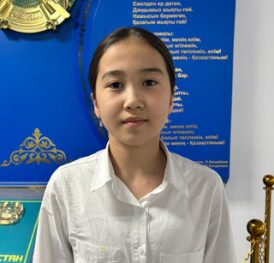
Барысбек Дильназ 6 «Ә»
?
https://idm.in/2mNzjsY
Республикалық "Мұқағали оқулары" атты көркемсөз оқу байқаулары (қашықтық); «Экопроект -2025» қалалық жоба байқауы. Грамота
Рүстемова Б.М. Астана. 22.01.2024

Slide 15
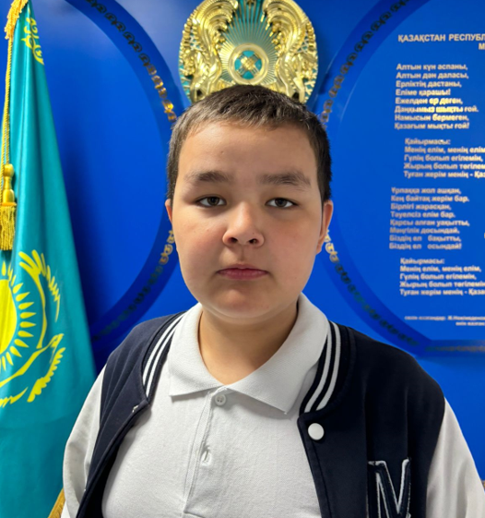
Ягофаров Ильяс, 6 «Б»
https://idm.in/2mNzjsY
5-6 сыныптар арасындағы пәндік олимпиада аудандық кезең
Абищаев С.Ж. Астана. 01.02.2024

Slide 16
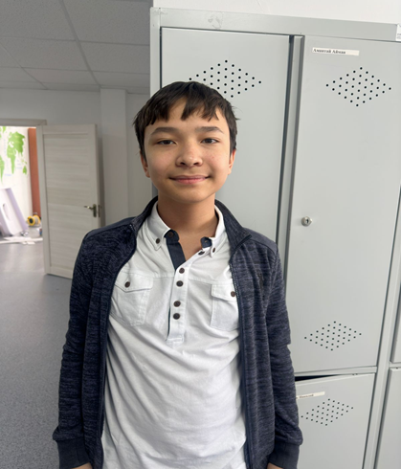
Сардарбеков Сұлтан, 6 «Б»
https://idm.in/2mNzjsY
"Алтын сақа» математика пәнінен республикалық олимпиада
Аудандық деңгей. Астана.

